Slide 1
機器學習與實作
指導教授：陳朝烈
組員：呂翊鳴 F108112108
張旭廷 F108112118
吳承哲 J108212112

Slide 2
功能需求
3關每次都過
球初始座標任意
FPS > 90

Slide 3
分析(INPUT)
Input：(Ball_X, Ball_y, Ball_Next_X, Ball_Next_Y,Plat_X )
Ball_X ：integer 0 ~ 199 (pixel)
Ball_Y：integer 0 ~ 399 (pixel)
Ball_Next_X ：integer 0 ~ 199 (pixel)
Ball_Next_Y ：integer 0 ~ 399 (pixel)
Plat_X：integer 0 ~ 399 (pixel)

Slide 4
分析(OUTPUT)
LIFT：向左指令
RIGHT：向右指令
Φ：NOP

Slide 5
分析(Parameter)
KNN的K值，根據K值決定當下的
< Ball_X, Ball_y, Ball_Next_X, Ball_Next_Y,Plat_X > 應該做的事情。

Slide 6
分析(method)
訓練KNN：
把 < Ball_X, Ball_y, Ball_Next_X, Ball_Next_Y,Plat_X > 當特徵。
把 L, R, Φ 當類別。

Slide 7
系統流程圖
進行遊戲取得遊戲參數
執行演算法訓練參數
使用演算法訓練的數據進行遊戲

Slide 8
操作流程圖
使用訓練好的KNN Model直接執行ML程式

Slide 9
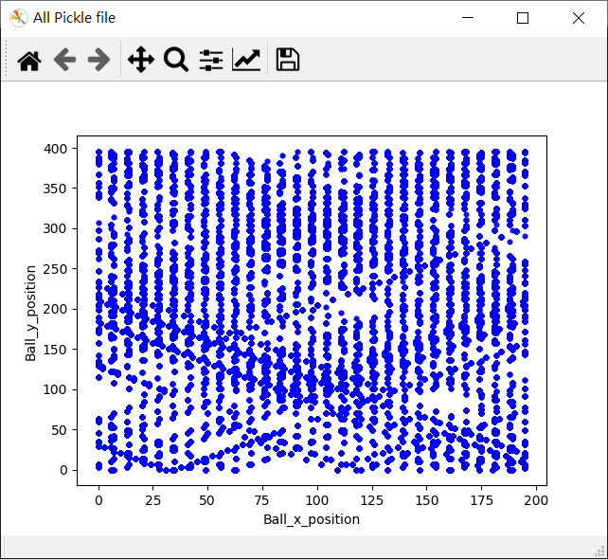
資料視覺化
全Pickle紀錄
球X與Y座標的分佈

Slide 10
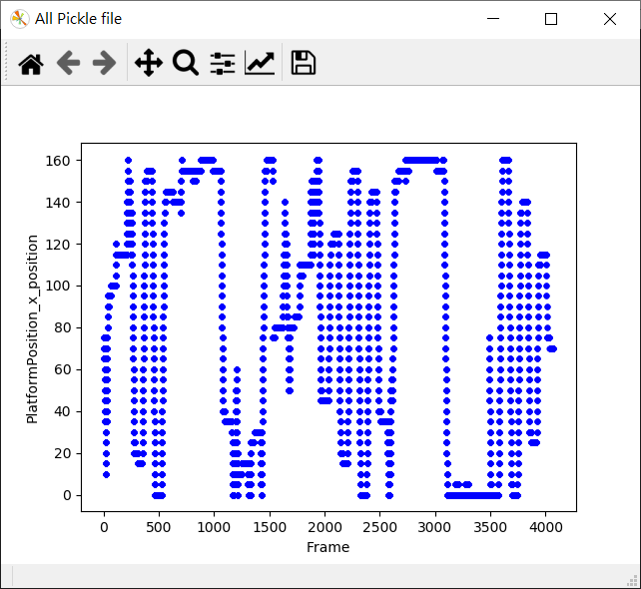
資料視覺化
全Pickle紀錄
影格時間軸與平台X座標

Slide 11
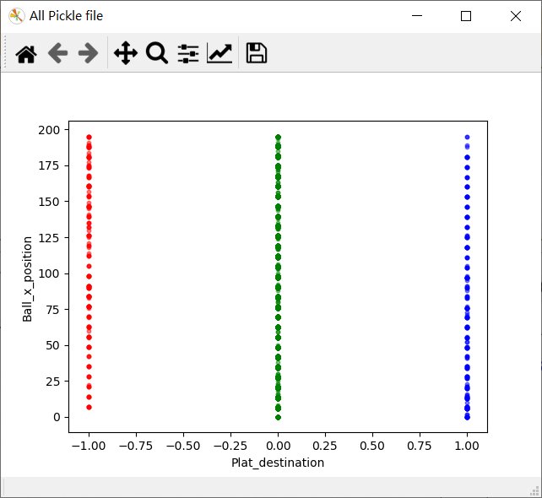
資料視覺化
每100點取一次
全Pickle紀錄
平台預測位置與球X的座標

Slide 12
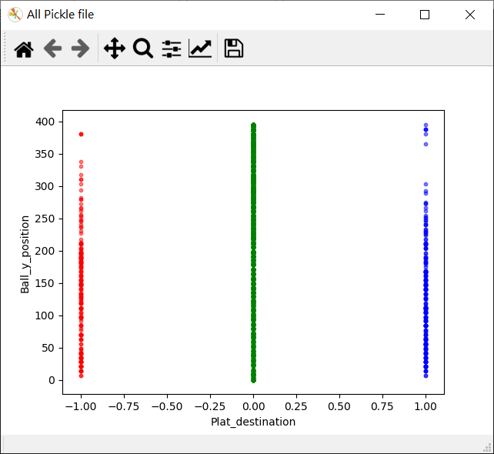
資料視覺化
每100點取一次
全Pickle紀錄
平台預測位置與球Y的座標

Slide 13
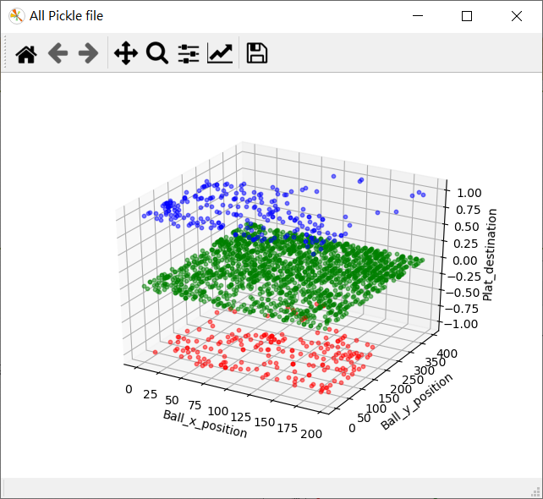
資料視覺化
每100點取一次
全Pickle紀錄
平台預測位置、
球X的座標與球Y的座標

Slide 14
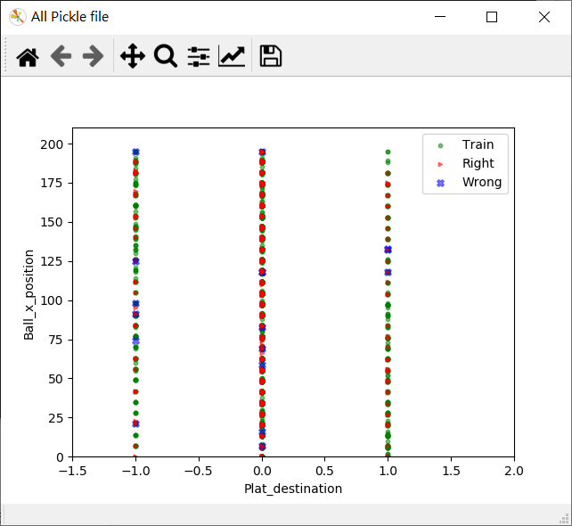
資料視覺化
每100點取一次
全Pickle紀錄
平台預測位置、球X的座標
20%測試集結果
Train為正確數值
Righ為判定正確的數據
Wrong為判定錯誤的數據

Slide 15
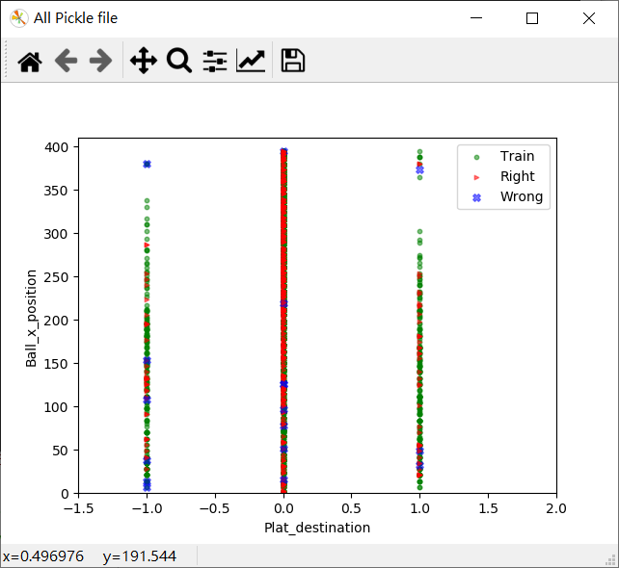
資料視覺化
每100點取一次
全Pickle紀錄
平台預測位置、球Y的座標
20%測試集結果
Train為正確數值
Righ為判定正確的數據
Wrong為判定錯誤的數據

Slide 16
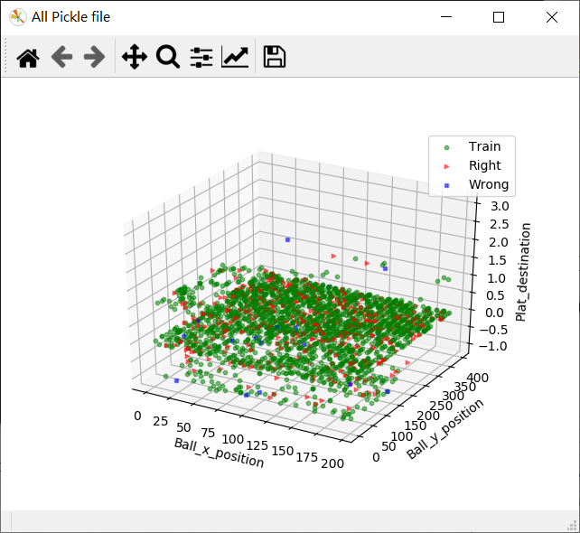
資料視覺化
每100點取一次
全Pickle紀錄
平台預測位置、
球X的座標與球Y的座標
20%測試集結果
Train為正確數值
Righ為判定正確的數據
Wrong為判定錯誤的數據

Slide 17
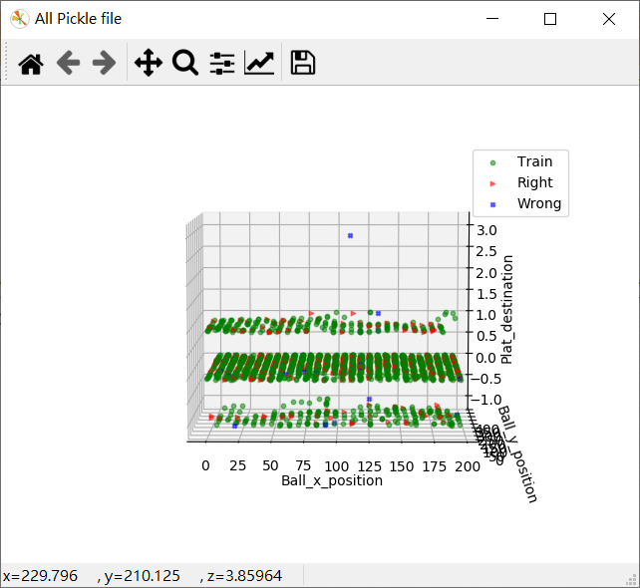
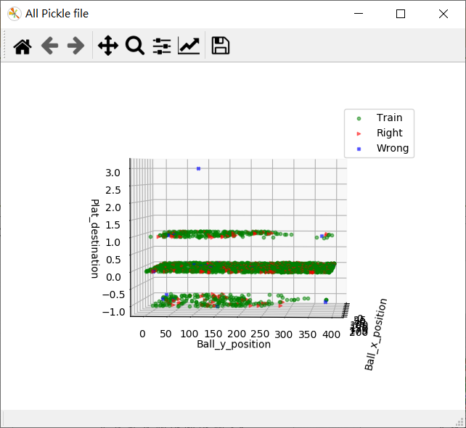
資料視覺化

